Slide 1
モンゴメリ法及び並列化を適用した 耐サイドチャネル攻撃 RSA復号回路の高位合成
大窄 直樹 石浦 菜岐佐
(関西学院大学 理工学部)
Notes:
関西学院大学 おおさこがモンゴメリ法及び並列化を適用した 耐サイドチャネル攻撃RSA復号回路の高位合成というタイトルで発表します

Slide 2
背景
IoT向け組み込み機器の増加
暗号化機能が求められる
公開鍵暗号 (RSAなど)
処理能力の制限を満たすためにHW化
サイドチャネル攻撃への対策が必要
Notes:
Iot向け組み込み機器が増加しています。それらのセキュリティを確保するためには暗号化機能が必須になります。暗号化方法のひとつして公開鍵暗号RSAがあり、実行速度向上させたい場合hw化がひとつの選択肢になります. またRSAを用いる際SWでもHWでもサイドチャネル攻撃への対策をしなければなりません.

Slide 3
RSA復号回路の高位合成
C言語からHWを自動生成
[太田 2016] Fournarisのアルゴリズムに
基づくRSA復号回路の高位合成
RSA復号回路にサイドチャネル耐性を付加
MIPSに比べ, 実行速度を約3.3倍に高速化
課題
耐性なしと比べ, 実行時間が約12.7倍に増加
太田, 由良, 石浦: “電力解析攻撃/故障利用攻撃耐性RSA 復号回路の高位合成,” 信学ソ大, A-6-6 (Sept. 2016)
Notes:
2016年太田がFournarisのアルゴリズムに基づき,
サイドチャネル耐性を付加したRSA復号回路の高位合成を行いました.
高位合成とはC言語からHWを自動生成する手法のことで, 太田はRSA復号回路に付加させたものをHW化しました. HW化したものはMIPSプロセッサーに比べ約3.3倍に高速化しましたが, 耐性なしと耐性ありのhw同士を比べると実行時間が約12.7倍に増加しました.

Slide 4
本研究
耐サイドチャネル攻撃RSA復号回路の高速化
モンゴメリ法の適用
冪剰余算の並列化
↓
実行速度を約2.4倍に高速化
Notes:
本研究では先ほどの耐サイドチャネル耐性をつけたRSA復号回路の高速化を行います
モンゴメリ法の適用とべき剰余算の並列化により実行速度が約2.4倍に高速化しました

Slide 5
サイドチャネル攻撃
暗号化方式でなく暗号化装置の脆弱性に対する攻撃
差分電力解析攻撃
消費電力から統計的手法を用いて秘密鍵を推定
故障利用攻撃
誤った出力と正しい出力を比較することで秘密鍵 を推定
Notes:
サイドチャネル攻撃は暗号化方式でなく暗号化装置の脆弱性に対する攻撃です
例えば差分電力解析攻撃は消費電力から統計的手法を用いて秘密鍵を推定する方法で
故障利用攻撃は高電圧を加えたり，瞬間的にクロッ ク周波数や駆動電圧を変動させることにより故意にエラーを発生させ，その結果 得られる誤った出力と正しい出力を比較することで秘密鍵を推定する用法です

Slide 6
FournarisのRSA復号アルゴリズム
マスキングに伴うモンゴメリ冪剰余算と
故障挿入の検出に基づく
以下のサイドチャネル攻撃への耐性を持つ
単純電力解析攻撃
差分電力解析攻撃
Bellcore 攻撃
KQ 攻撃
YLMH 攻撃
Notes:
FounarisのRSA復号アルゴリズムはマスキングに伴うモンゴメリ冪剰余算と故障検出にもとづいて作成された
耐サイドチャネル攻撃RSA復号アルゴリズムで
単純電力解析攻撃, 差分電力解析攻撃, 故障利用攻撃である Bellcore攻撃, KQ攻撃, YLMH攻撃に耐性を持っています
2012年

Slide 7
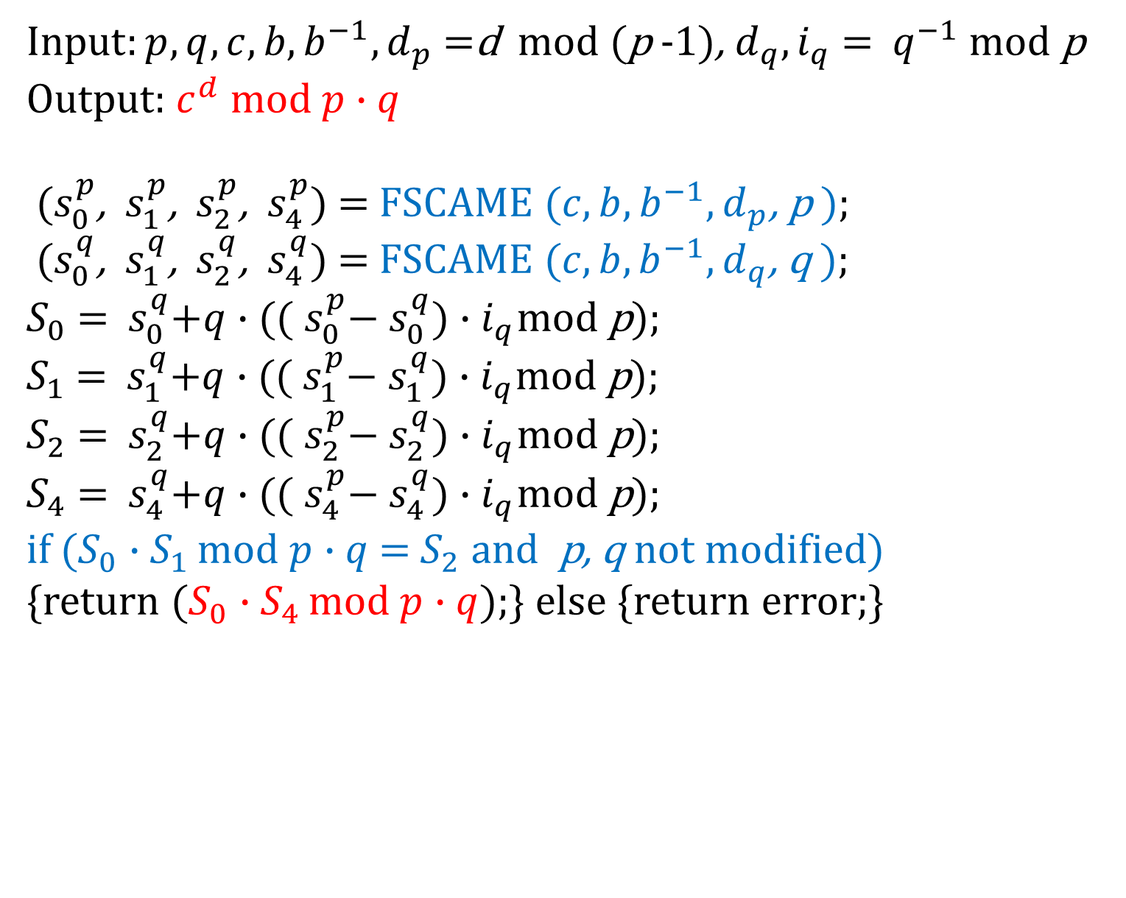
Fournarisのアルゴリズム (RSA)
暗号文
マスク
$Input:p, q, c, b,b^{−1},d_{p}$ =d mod (p -1), $d_{q},i_{q}$ = $q^{−1}$ mod p
Output: $c^{d} mod p∙q$
${ (s}_{0}^{p}$, ${ s}_{1}^{p}$, ${ s}_{2}^{p}$, ${ s}_{4}^{p}$) = FSCAME ($c, b,b^{−1},d_{p}$, p );
${ (s}_{0}^{q}$, ${ s}_{1}^{q}$, ${ s}_{2}^{q}$, ${ s}_{4}^{q}$) = FSCAME ($c, b,b^{−1},d_{q}$, q );
$S_{0}$ = ${ s}_{0}^{q}+q∙(({ s}_{0}^{p}−{ s}_{0}^{q})∙i_{q}$mod p);
$S_{1}$ = ${ s}_{1}^{q}+q∙(({ s}_{1}^{p}−{ s}_{1}^{q})∙i_{q}$mod p);
$S_{2}$ = ${ s}_{2}^{q}+q∙(({ s}_{2}^{p}−{ s}_{2}^{q})∙i_{q}$mod p);
$S_{4}$ = ${ s}_{4}^{q}+q∙(({ s}_{4}^{p}−{ s}_{4}^{q})∙i_{q}$mod p);
if ($S_{0}$ $∙S_{1 }$mod $p∙q$= $S_{2}$ and p, q not modified)
{return ($S_{0}$ $∙S_{4 }$mod $p∙q$);} else {return error;}
耐攻撃モンゴメリ冪剰余算
中国人剰余定理
故障挿入の検出
Notes:
p, q, dはRSAの秘密鍵で, bはマスクになります
FSCAMEは耐攻撃モンゴメリべき剰余算で次のスライドで説明します.
この行は中国人剰余定理を利用することで通常より高速に計算を行っています。
この行では故障挿入の検出を行っていて,
クロッ ク周波数や駆動電圧を変動させられたりなど何らかの故障が挿入された場合ここで故障挿入の検出を行います.
また返り値である$S_{0}$ $∙S_{4 }$mod $p∙qが$outputである$c^{d} mod p∙q$と等しくなっています。

Slide 8
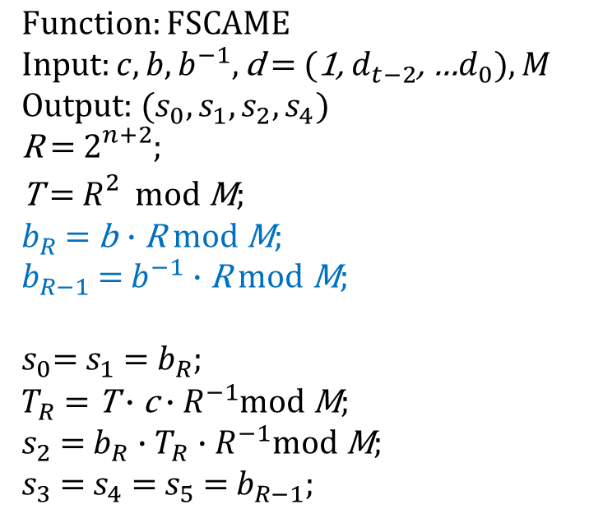
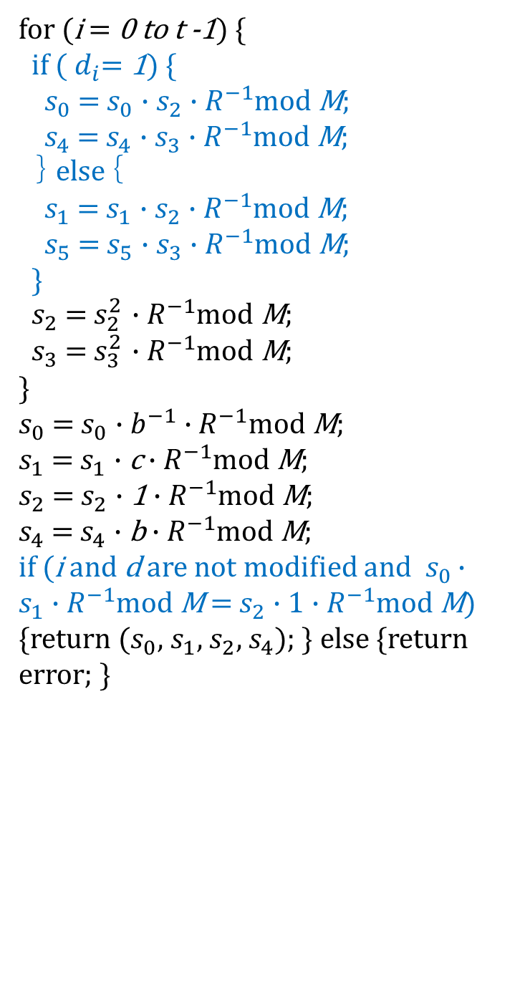
耐攻撃モンゴメリ冪剰余算
$$Function:FSCAME$$
$Input:c, b,b^{−1},\text{d} \text{=} \text{(}\text{1}\text{,}{ d}_{t−2}$, …$d_{0}), M$
Output: ($s_{0}, s_{1}, s_{2},s_{4}$)
R = $2_{}^{n+2}$;
T = $R_{}^{2}$ mod M;
$b_{R}$ = b $∙$R mod M;
$b_{R−1}$ = $b^{−1}$ $∙$R mod M;
$s_{0}$= $s_{1}$ = $b_{R}$;
$T_{R}$ = T $∙$c $∙R^{−1}$mod M;
$s_{2}$ = $b_{R}$ $∙T_{R}∙R^{−1}$mod M;
$s_{3}$ = $s_{4}$ = $s_{5}$ = $b_{R−1}$;
ハイディング
for (i = 0 to t -1) {
if (${ d}_{i}$= 1) {
${ s}_{0}$ = $s_{0}$ $∙s_{2}∙R^{−1}$mod M;
${ s}_{4}$ = $s_{4}$ $∙s_{3}∙R^{−1}$mod M;
} else {
${ s}_{1}$ = $s_{1}$ $∙s_{2}∙R^{−1}$mod M;
${ s}_{5}$ = $s_{5}$ $∙s_{3}∙R^{−1}$mod M;
}
${ s}_{2}$ = $s_{2}^{2}$ $∙R^{−1}$mod M;
${ s}_{3}$ = $s_{3}^{2}$ $∙R^{−1}$mod M;
}
$s_{0}$ = $s_{0}$ $∙b^{−1}∙R^{−1}$mod M;
$s_{1}$ = $s_{1}$ $∙$c $∙R^{−1}$mod M;
$s_{2}$ = $s_{2}$ $∙$1 $∙R^{−1}$mod M;
$s_{4}$ = $s_{4}$ $∙$b $∙R^{−1}$mod M;
if (i and d are not modified and$s_{0}$ $∙s_{1}∙R^{−1}$mod M = $s_{2}∙$1 $∙R^{−1}$mod M)
{return ($s_{0},$ $s_{1},$ $s_{2},$ $s_{4}$); } else {return error; }
マスキング
故障挿入の検出
7
Notes:
FSCAMEは耐攻撃モンゴメリ冪剰余算で, dの値にかかわらず
常に乗算と二乗算を計算することでハイディングを行います.
また先ほどと同様最後に故障挿入の検出を行います.

Slide 9
高位合成
プログラムからハードウェア回路を自動生成
多倍長整数演算ライブラリ
GMP をリンク
論理合成
C
ACAP
Verilog HDL
評価
高位合成システム
Notes:
高位合成とはプログラムからHW回路を自動生成する技術で、
本稿では, 多倍長整数演算ライブラリGMPとリンクさせたC言語でかいたプログラムを我々の研究室で開発した高位合成システムACAPで高位合成を行うことでハードウェア記述言語verilogHDLを自動生成し論理合成を行うことで評価を行います。

Slide 10
本研究
耐サイドチャネル攻撃RSA復号回路の高速化
モンゴメリ法の適用
冪剰余算の並列化
Notes:
本研究では対サイドチャネル攻撃RSA復号回路の高速化を行います
手法として, モンゴメリ法の適用と冪剰余算の並列化を行います。

Slide 11

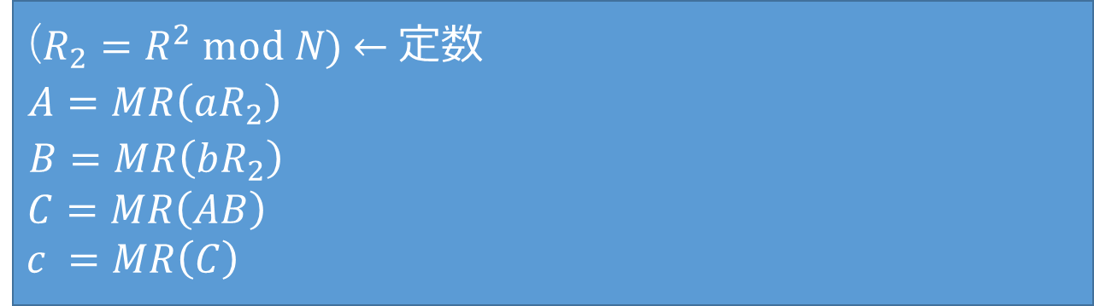
① モンゴメリ法
R を2の冪乗数, N を定数とすることで
除算を行うことなく, 乗算剰余算を行うことができる
${c=ab mod N}^{}の計算$
${MR(T)= TR}^{−1} mod N$
(${R_{2}=R}^{2} mod N$) ← 定数
$$A=MR\left(aR_{2}\right)$$
$$B=MR\left(bR_{2}\right)$$
$$C=MR\left(AB\right)$$
$c =MR\left(C\right)$
Notes:
モンゴメリ法は除算を行うことなく乗算剰余算を行う方法で
この関数MRを利用します。この関数はRを2の冪乗数, Nを定数とすることで加算, 減算, 乗算, シフト演算のみで計算できます。
$ab mod Nの計算は$このようにMRのみで計算できるため
除算なしで計算することができます

Slide 12
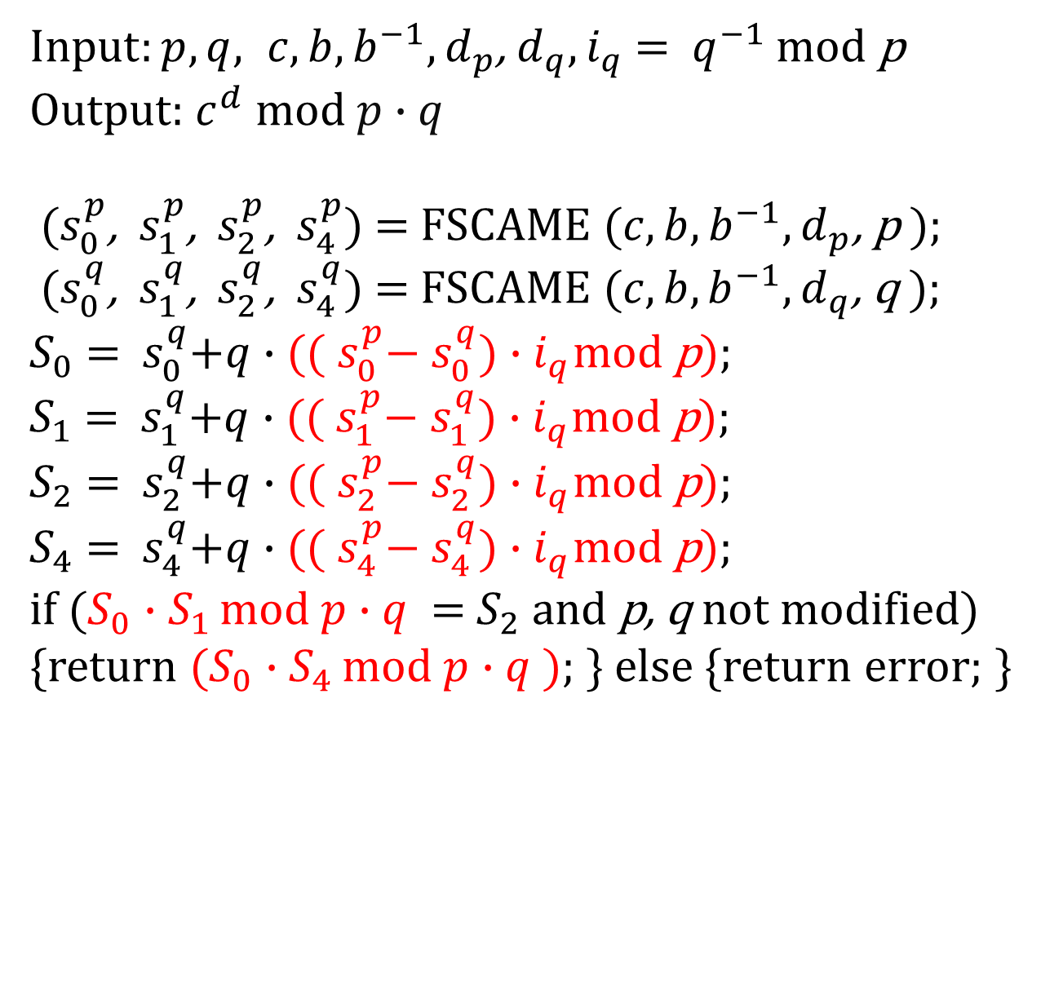
① モンゴメリ法の適用
$Input:p, q, c, b,b^{−1},d_{p}$, $d_{q},i_{q}$ = $q^{−1}$ mod p
Output: $c^{d} mod p∙q$
${ (s}_{0}^{p}$, ${ s}_{1}^{p}$, ${ s}_{2}^{p}$, ${ s}_{4}^{p}$) = FSCAME ($c, b,b^{−1},d_{p}$, p );
${ (s}_{0}^{q}$, ${ s}_{1}^{q}$, ${ s}_{2}^{q}$, ${ s}_{4}^{q}$) = FSCAME ($c, b,b^{−1},d_{q}$, q );
$S_{0}$ = ${ s}_{0}^{q}+q∙(({ s}_{0}^{p}−{ s}_{0}^{q})∙i_{q}$mod p);
$S_{1}$ = ${ s}_{1}^{q}+q∙(({ s}_{1}^{p}−{ s}_{1}^{q})∙i_{q}$mod p);
$S_{2}$ = ${ s}_{2}^{q}+q∙(({ s}_{2}^{p}−{ s}_{2}^{q})∙i_{q}$mod p);
$S_{4}$ = ${ s}_{4}^{q}+q∙(({ s}_{4}^{p}−{ s}_{4}^{q})∙i_{q}$mod p);
if ($S_{0}$ $∙S_{1 }$mod $p∙q$ = $S_{2}$and p, q not modified)
{return ($S_{0}$ $∙S_{4 }$mod $p∙q$ ); } else {return error; }
モンゴメリ法の適用
Notes:
Founarisのアルゴリズムは
この赤い箇所にモンゴメリ法を適用します

Slide 13
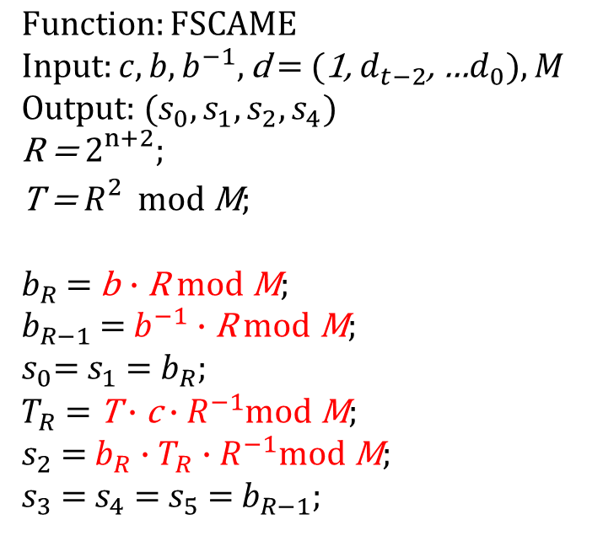
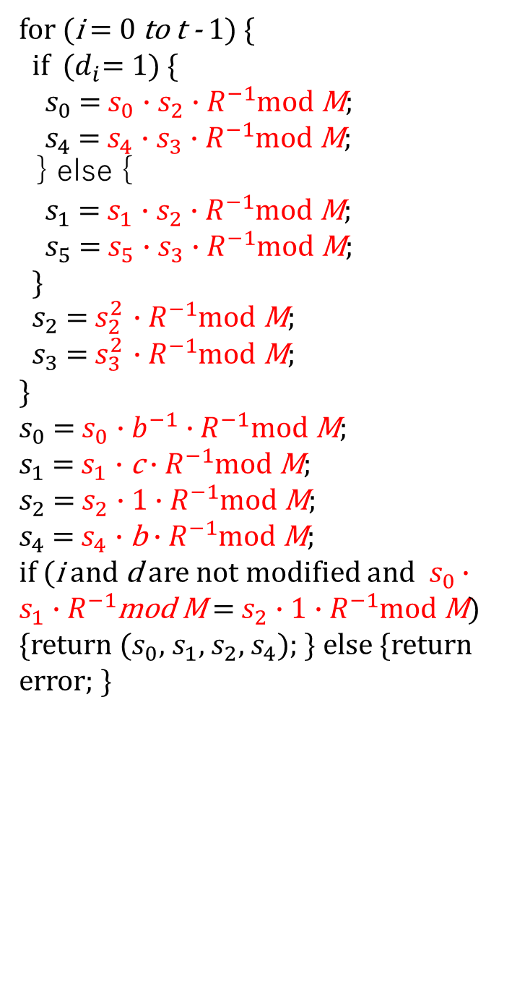
① モンゴメリ法の適用
$$Function:FSCAME$$
$Input:c, b,b^{−1},\text{d} \text{=} \text{(}\text{1}\text{,}{ d}_{t−2}$, …$d_{0}), M$
Output: ($s_{0}, s_{1}, s_{2},s_{4}$)
R = $2_{}^{n+2}$;
T = $R_{}^{2}$ mod M;
$b_{R}$ = b $∙$R mod M;
$b_{R−1}$ = $b^{−1}$ $∙$R mod M;
$s_{0}$= $s_{1}$ = $b_{R}$;
$T_{R}$ = T $∙$c $∙R^{−1}$mod M;
$s_{2}$ = $b_{R}$ $∙T_{R}∙R^{−1}$mod M;
$s_{3}$ = $s_{4}$ = $s_{5}$ = $b_{R−1}$;
for (i = 0 to t - 1) {
if ($d_{i}$= 1) {
${ s}_{0}$ = $s_{0}$ $∙s_{2}∙R^{−1}$mod M;
${ s}_{4}$ = $s_{4}$ $∙s_{3}∙R^{−1}$mod M;
} else {
${ s}_{1}$ = $s_{1}$ $∙s_{2}∙R^{−1}$mod M;
${ s}_{5}$ = $s_{5}$ $∙s_{3}∙R^{−1}$mod M;
}
${ s}_{2}$ = $s_{2}^{2}$ $∙R^{−1}$mod M;
${ s}_{3}$ = $s_{3}^{2}$ $∙R^{−1}$mod M;
}
$s_{0}$ = $s_{0}$ $∙b^{−1}∙R^{−1}$mod M;
$s_{1}$ = $s_{1}$ $∙$c $∙R^{−1}$mod M;
$s_{2}$ = $s_{2}$ $∙$1 $∙R^{−1}$mod M;
$s_{4}$ = $s_{4}$ $∙$b $∙R^{−1}$mod M;
if (i and d are not modified and$s_{0}$ $∙s_{1}∙R^{−1}$mod M = $s_{2}∙$1 $∙R^{−1}$mod M)
{return ($s_{0},$ $s_{1},$ $s_{2},$ $s_{4}$); } else {return error; }
モンゴメリ法の適用
Notes:
先ほどの箇所に加えこの赤い箇所にモンゴメリ法を適用します。

Slide 14

② 冪剰余算の並列化
モンゴメリ冪剰余算の並列化
$Input:p, q,c, b,b^{−1},d_{p}$, $d_{q},i_{q}$ = $q^{−1}$ mod p
Output: $c^{d} mod p∙q$
${ (s}_{0}^{p}$, ${ s}_{1}^{p}$, ${ s}_{2}^{p}$, ${ s}_{4}^{p}$) = FSCAME ($c, b,b^{−1},d_{p}$, p );
${ (s}_{0}^{q}$, ${ s}_{1}^{q}$, ${ s}_{2}^{q}$, ${ s}_{4}^{q}$) = FSCAME ($c, b,b^{−1},d_{q}$, q );
$S_{0}$ = ${ s}_{0}^{q}+q∙(({ s}_{0}^{p}−{ s}_{0}^{q})∙i_{q}$mod p);
$S_{1}$ = ${ s}_{1}^{q}+q∙(({ s}_{1}^{p}−{ s}_{1}^{q})∙i_{q}$mod p);
$S_{2}$ = ${ s}_{2}^{q}+q∙(({ s}_{2}^{p}−{ s}_{2}^{q})∙i_{q}$mod p);
$S_{4}$ = ${ s}_{4}^{q}+q∙(({ s}_{4}^{p}−{ s}_{4}^{q})∙i_{q}$mod p);
if ($S_{0}$ $∙S_{1 }$mod $p∙q$ = $S_{2}$ and p, q not modified)
{return ($S_{0}$ $∙S_{4 }$mod $p∙q$); } else {return error; }
FSCAMEp
FSCAMEq
CRT
FSCAMEp
FSCAMEq
CRT
FSCAMEp
CRT
FSCAMEq
Notes:
FSCAMEｐとFSCAMEｑは互いに依存関係がないため
この箇所の並列化を行います。
変更前FSCAMEｐを計算しFSCAMEｑを計算した後CRTの計算をしていたのを
FSCAMEpとFSCAMEｑを並列に計算し両方の計算が終わった後
CRTの計算をするように変更します。

Slide 15
合成結果
回路規模
code |  | #cycles | 動作周波数[MHz] | #LUT
RSA | MIPS | 431,256 | 121.7 | 3,180
 | HW | 68,261 | 107.8 | 11,721
RSA (耐性) | HW | 627,615 | 77.5 | 16,801
 | HW+M | 680,284 | 105.5 | 11,464
 | HW+M+P | 353,489 | 105.6 | 22,727
M: モンゴメリ法 P: 並列化
実行速度を約2.4倍
鍵長 : 128bit,
論理合成: Xilinx Vivado (2016.4)
FPGA: kintex-7 xc7k70
Notes:
FPGAをターゲットに論理合成を行いました。
RSA MIPSはサイドチャネル耐性がないMIPSプロセッサー
RSA HW はサイドチャネル耐性がないハードウェア
RSA耐性 HWはサイドチャネル耐性のあるハードウェア
RSA耐性 HW＋Mはモンゴメリ法を適用したサイドチャネル耐性のあるハードウェア
RSA耐性 HW+M+Pはモンゴメリ法と並列化を適用したサイドチャネル耐性のあるハードウェアです。
HW化したことによりcyclesが減少しましたが、
サイドチャネル耐性をつけたことによりcyclesが増加し動作周波数が減少しました。
モンゴメリ法の適用によりcyclesは増加してしまいましたが動作周波数が増加しました。
さらに並列化することでcyclesが減少し結果実行速度が約2.4倍になりました。

Slide 16
むすび
耐サイドチャネル攻撃RSA復号回路の高速化
モンゴメリ法の適用
冪剰余算の並列化
↓
実行速度を約2.4倍に高速化
今後の課題
サイドチャネル耐性の評価
さらなる高速化
Notes:
本研究では耐サイドチャネル攻撃RSA復号回路の高速化しました
モンゴメリ法の適用と冪剰余算の並列を行った県下
実行速度が約2.4倍になり高速化できました
今後の課題はサイドチャネル耐性の評価とさらなる高速化です
ご清聴ありがとうございました

Slide 18
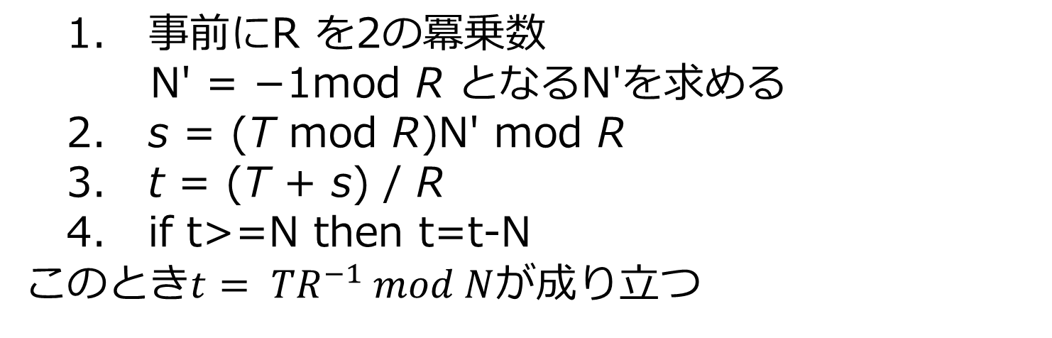
剰余算の消し方
${MR(T)= TR}^{−1} mod N$
1. 事前にR を2の冪乗数
N′ = −1mod R となるN′を求める
2. s = (T mod R)N′ mod R
3. t = (T + s) / R
4. if t>=N then t=t-N
このとき${t= TR}^{−1} mod N$が成り立つ

Slide 19
並列化
冪剰余算の並列化
冪剰余算を行う場所は二箇所ある
→ 互いに独立なため並列化できる
冪剰余算p
↓
冪剰余算q
↓
残りの復号処理
冪剰余算p
↓
残りの復号処理
冪剰余算q

Slide 20

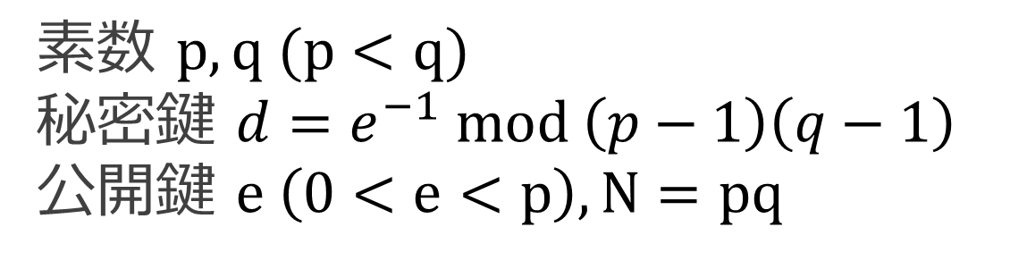

RSA暗号
素数 $p, q (p<q)$
秘密鍵 ${d=e}^{−1} mod \left(p−1\right)\left(q−1\right)$
公開鍵 $e \left(0<e<p\right), N=pq$
平文
$$m{≡c}^{d}(mod N)$$
暗号化
復号
暗号文
$${c≡m}^{e}(mod N)$$

Slide 21
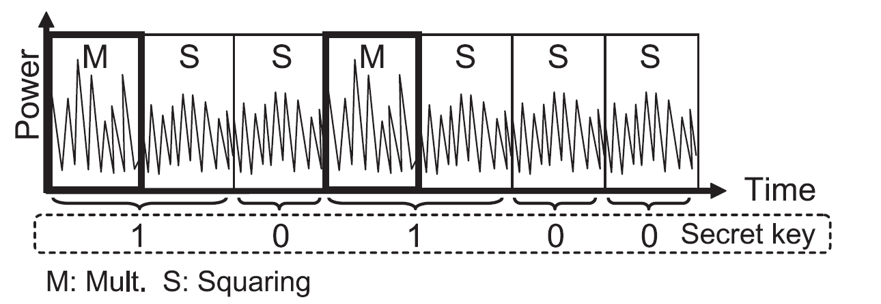
サイドチャネル攻撃
暗号化方式でなく暗号化装置の脆弱性に対する攻撃
RSA復号回路へのサイドチャネル攻撃
RSAでは復号する際の演算が0と1で異なる
{0: 二乗算(Sqaring), 1: 二乗算と乗算(Mult)}

Slide 22
動作確認
プログラムの検証
PC上で復号文が平文と一致
標準出力にテスト結果を出す
MIPS R3000互換プロセッサ上で平文が 1 と一致
合成した回路の検証
RTL シミュレーションで 1 と一致
ダンプファイルに書き出された値と番地で確認
シミュレーション: Xilinx Vivado (2016.4)
ターゲット: FPGA: kintex-7 xck7k70

Slide 23


モンゴメリ法の適用
すべての乗算剰余算をモンゴメリ法での
計算に変更
$$ab mod N$$
$$モンゴメリ法$$

